Slide 1
ЛОТЕРЕЯ 1
ЛОТЕРЕЯ 2
ЛОТЕРЕЯ 3
лицензия
арбитраж
банк
вклад
дефицит
консалтинг
Унитарное предприятие
вклад
издержки
компенсация
налог
оклад
бюджет
маркетинг
холдинг
сбыт
пеня
Организационно-правовая форма
паритет
пеня
банкрот
лизинг
убыток
аренда

Slide 2
ЛОТЕРЕЯ 4
ЛОТЕРЕЯ 5
ЛОТЕРЕЯ 6
Косвенные налоги
арбитраж
аренда
маркетинг
вклад
ликвидность
Лицензия
банк
убыток
компенсация
банкрот
холдинг
банк
издержки
лизинг
кредит
Унитарное предприятие
Организационно-правовая форма
сбыт
консалтинг
оклад
лизинг
убыток
дефицит

Slide 3
ЛОТЕРЕЯ 7
ЛОТЕРЕЯ 8
ЛОТЕРЕЯ 9
лицензия
налог
банк
компенсация
дефицит
консалтинг
Унитарное предприятие
оклад
маркетинг
ликвидность
издержки
сбыт
холдинг
кредит
оклад
сбыт
ликвидность
Организационно-правовая форма
паритет
банк
Косвенные налоги
лизинг
бюджет
Унитарное предприятие

Slide 4
ЛОТЕРЕЯ 10
ЛОТЕРЕЯ 11
ЛОТЕРЕЯ 12
паритет
арбитраж
банкрот
оклад
аренда
маркетинг
Унитарное предприятие
вклад
издержки
компенсация
налог
оклад
кредит
маркетинг
холдинг
дефицит
пеня
Организационно-правовая форма
паритет
пеня
банкрот
лизинг
издержки
Унитарное предприятие

Slide 5
ЛОТЕРЕЯ 13
ликвидность
паритет
холдинг
Косвенные налоги
бюджет
маркетинг
консалтинг
компенсация

Slide 6
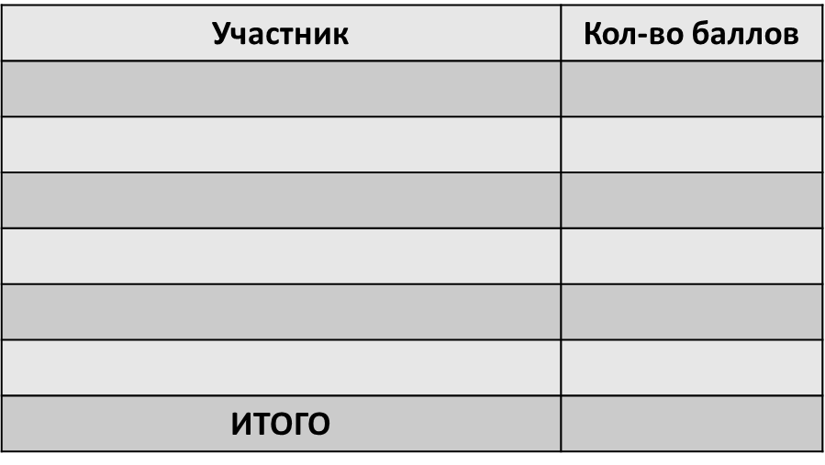
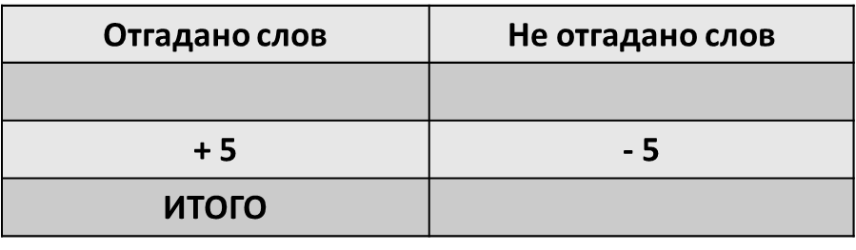

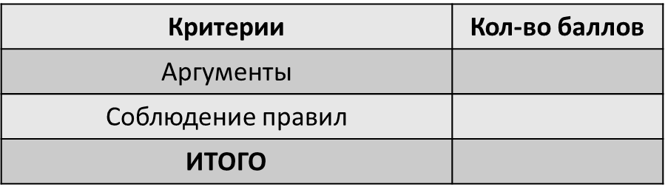
Общий балл:
__________
Рейтинг тендера
Туристическая фирма
1. ЛОТЕРЕЯ
Подпись
2. Alias
3. Кто мы?
4. Коммуникативный бой

Slide 7
Общий балл:
__________
Рейтинг тендера
Ресторан
1. ЛОТЕРЕЯ
Подпись
2. Alias
3. Кто мы?
4. Коммуникативный бой

